Slide 1
Обобщение педагогического опыта по формированию патриотических чувств у детей дошкольного возраста
Воспитатель МДОУ «Детский сад №22»
Звягина Ольга Валентиновна
Тульская область, Богородицкий район,
посёлок Товарковский

Slide 2
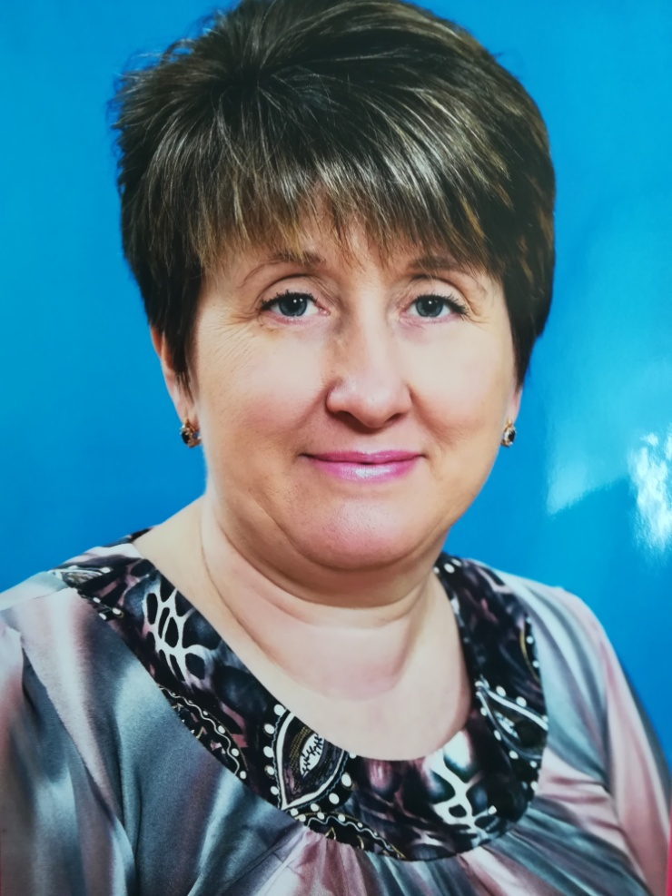
Звягина О.В.
Воспитатель МДОУ «Детский сад №22»
Тульская обл., Богородицкий р-он, пос. Товарковский, ул.Трудовая, д. 89 «а»

Slide 3
«Воспитание любви к родному краю, к родной культуре, к родному городу, к родной речи - задача первостепенной важности, и нет необходимости это доказывать. Но как воспитать эту любовь? Она начинается с малого - с любви к своей семье, к своему дому. Постоянно расширяясь, эта любовь к родному переходит в любовь к своему государству, к его истории, его прошлому и настоящему, а затем ко всему человечеству».
Академик Д.С. Лихачёв

Slide 4
Актуальность темы
Очень важно, чтобы дети как можно раньше поняли, что большая Родина – Россия, Российская Федерация, она одна на всех. Патриотизм – это когда тот, кто родился на ее просторах, полюбил ее, прилагает усилия, чтобы она стала еще краше, богаче, стала бы могучей державой. И каждому из нас надо уметь быть ей полезным.
Патриотизм, применительно к ребенку дошкольного возраста, определяется, как потребность участвовать во всех делах на благо семьи, детского сада, родного края, представителей живой природы.
Патриотизм формируется у каждого ребенка индивидуально. Он связан с духовным миром человека, его личными переживаниями.

Slide 5
Цель педагогической деятельности
формирование духовно-нравственного отношения и чувства сопричастности к родному дому, семье, детскому саду.
Задачи
Воспитание у ребенка любви и привязанности к своей семье, дому, детскому саду, улице, городу;
Формирование бережного отношения к природе и всему живому;
Воспитания уважения к труду;
Упражнять детей в проявлении сострадания, заботливости, внимательности к родным и близким, друзьям и сверстникам, к тем, кто о них заботится.
Способствовать активному вовлечению родителей в совместную деятельность с ребенком в условиях семьи и детского сада.

Slide 6
Перспективный план
Месяц/Неделя | I неделя | II неделя | III неделя | IV неделя
Сентябрь | Беседа «Моя семья» | Беседа «Мама – самое прекрасное слово на земле» | Рисование «Портрет семьи» | Беседа «Мама, папа, я – семья»
Октябрь | Сюжетно-ролевая игра «Бабушка приехала» | Рассматривание иллюстраций «Мамы всякие нужны, мамы всякие важны» | Чтение художественной литературы: сказка «Гуси–лебеди» | Театрализованная деятельность: инсценировка русской народной сказки «Репка»
Ноябрь | Экскурсия по детскому саду (знакомство с сотрудниками детского сада, с помещениями) | Сюжетно-ролевая игра «В детском саду» | Беседа «Моя любимая игрушка» | Целевая прогулка (растения участка, природа родного края)
Декабрь | Беседа «Хорошо у нас в саду» | Наблюдение за трудом помощника воспитателя | Беседа «Что мы делаем в детском саду». Труд взрослых | Рисование «Украсим улицу города к новому году»
Январь | Праздничные каникулы | Праздничные каникулы | Лепка «Угостим новых знакомых оладушками» | Природоохраняемая акция «Покормите птиц зимой»
Февраль | «Белая береза под моим окном» (зимняя природа родного края) | Рассказ о празднике «День защитника Отечества» | Беседа «Как стать сильным?» | Рисование «Приглашаем снегирей, съесть рябинку поскорей»
Март | Беседа «Я и моя мама» | Беседа «Я и моя мама» | Рассматривание предметов народно-прикладного искусства: матрешек, глиняных игрушек. | Беседа «Домашние животные у нас дома»
Апрель | Конструирование «Мы построим новый дом» | Целевая прогулка к ближайшей улице, находящейся возле детского сада | Театрализованная деятельность: инсценировка русской народной сказки «Теремок» | Аппликация «Строим, строим дом. Вырос дом, огромный дом»
Май | Рисование «Это вспыхнул перед нами яркий, праздничный салют» | Чтение стихотворений о природе | Беседа «Наш город» | Целевая прогулка по территории детского сада

Slide 7
Теоретико-методологическая основа
Методологической и теоретической основой опыта являются положения философии, психологии и педагогики о влиянии социальной среды на развитие личности, о единстве общечеловеческого и национального в педагогике (Г.Н.Волков), о воспитании социальных, нравственных норм и правил поведения (А.В.Запорожец, Я.З.Неверович и др.); работы по теории и методике педагогических исследований (В.П.Беспалько, В.И.Журавлев, М.Н.Скаткин).
Существенное влияние на логику проведенного исследования оказали положения детской психологии и дошкольной педагогики, раскрывающие закономерности и принципы развития детей дошкольного возраста (В.Г. Ананьев, Л.С.Выготский, А.Н.Леонтьев, С.Л.Рубинштейн, Д.Б.Элъконин и др.).
Для практической деятельности использованы труды таких авторов, как Бере Р.С. «Воспитание нравственных чувств у дошкольников», Кряжева Н.Л. «Развитие эмоционального мира детей», Проскура Е.В. «Развитие познавательных способностей дошкольников», Никитин Б.П. «Ступеньки творчества или развивающие игры».

Slide 8
Основные принципы, которые легли в основу педагогического опыта
1. Принцип личностно – ориентированного общения – индивидуально – личностное формирование и развитие морального облика человека. В процессе обучения дети выступают как активные исследователи окружающего мира вместе с педагогом, а не просто пассивно перенимают опыт. Партнёрство, сочувствие и взаимодействие – приоритетные формы общения педагога с детьми.
2. Принцип тематического планирования материала. Я предполагаю подачу материала по тематическим блокам: родная семья, родной город, мой детский сад, родная страна, родная природа, родная культура.
3. Принцип наглядности. С целью изучаемого материала была подобрана наглядность: иллюстрации, фотографии пейзажей, памятников, достопримечательностей.
4. Принцип последовательности. Только последовательное изучение материала (от простого к сложному) позволит детям усвоить знания постепенно, в определённой системе.
5. Принцип занимательности. Я считаю, что изучаемый материал должен быть интересным, увлекательным для детей. Этот принцип формирует у детей желание выполнять предлагаемые виды заданий, стремиться к достижению результата.
6. Принцип воспитывающего и развивающего обучения. Благодаря нравственному воспитанию дети очень быстро усваивают нормы и правила поведения, быстрее развиваются.
7. Принцип прочности. Я стремлюсь к тому, чтобы знания, полученные во время обучения, постоянно находили применение в повседневной жизни.

Slide 9
Новизна работы
Своеобразие данного опыта заключается в комплексном и системном подходе к нравственно- патриотическому воспитанию, пронизывающем все виды деятельности дошкольника, начиная с младшего возраста.
Концепцию моей работы можно представить в форме пирамиды:
Знакомство с детским садом, городом, краем и страной
Знакомство детей с понятием семья, с ее историей и настоящим
Создание развивающей среды, способствующей патриотическому воспитанию
Повышение личной компетентности в вопросе патриотического воспитания дошкольников

Slide 10
Технология опыта
Работу по воспитанию патриотических чувств я начала с детьми младшего дошкольного возраста.
Изучив теоретические основы проблемы патриотического воспитания у детей дошкольного возраста, свою работу начала с диагностики.
Для диагностики уровня воспитанности у дошкольников основ патриотизма использовала следующую технологию: М. Ю. Новицкой, С. Ю. Афанасьевой, Н. А. Виноградовой, Н.В. Микляевой «Мониторинг нравственно - патриотического воспитания в детском саду и начальной школе».

Slide 11
Первичная диагностика
В диагностике младшей группы принимали участие 24 ребенка в возрасте 2-3 лет.
Вывод: диагностика позволила выявить типичные затруднения детей и спроектировать направления, по которым необходимо корректировать содержание педагогической работы.

Slide 12
Система и последовательность работы по патриотическому воспитанию детей представлена следующими тематическими блоками:
Мой дом. Моя семья
Детский сад
Труд взрослых
Родной поселок

Slide 13
Каждый блок включает в себя разнообразные виды деятельности:
специально организованные занятия,
беседы,
наблюдение,
чтение художественной литературы,
сюжетно-ролевые, театрализованные, дидактические, подвижные игры,
тематические праздники,
целевые прогулки, экскурсии.

Slide 14
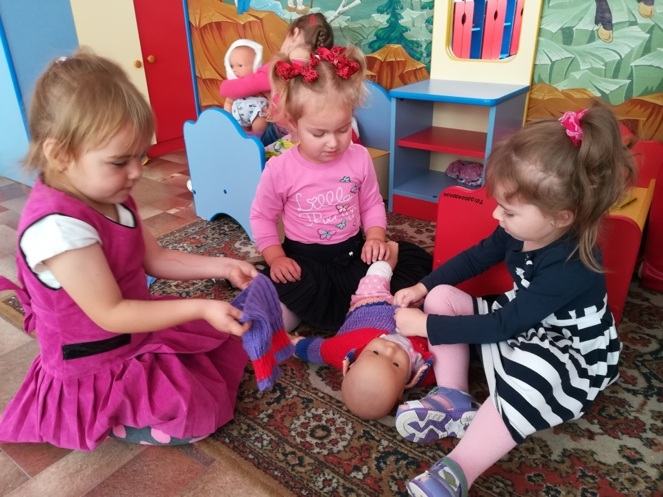
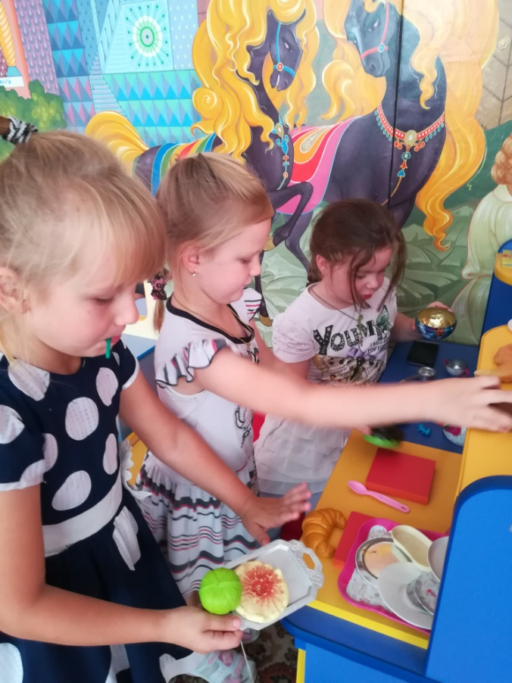
Блок 1. «Моя семья. Мой дом»

Slide 15
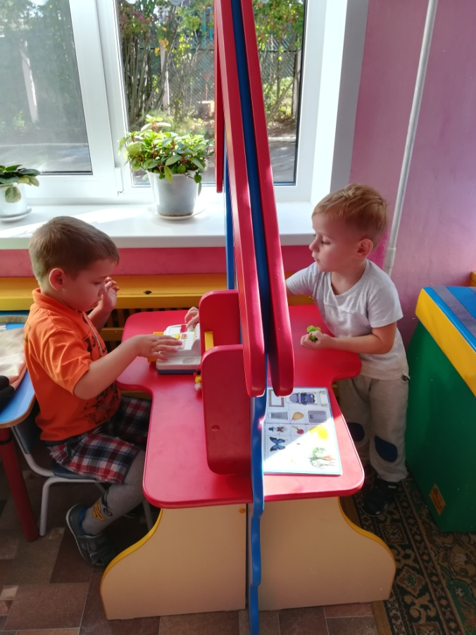
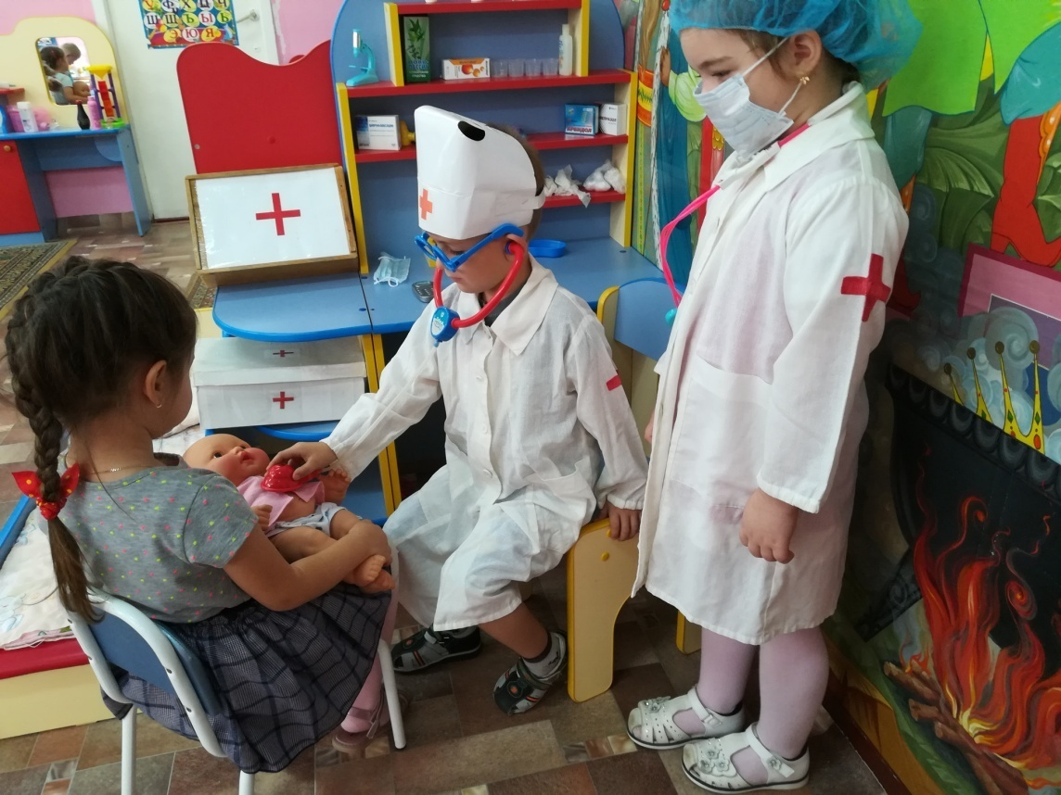
Блок 1. «Моя семья. Мой дом»

Slide 16
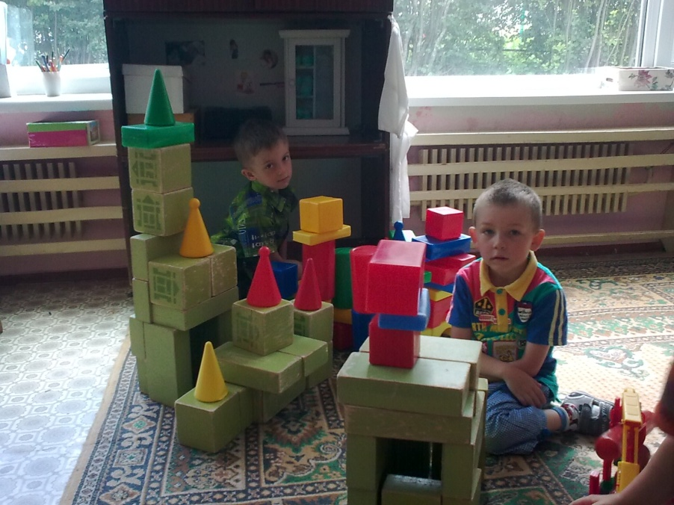
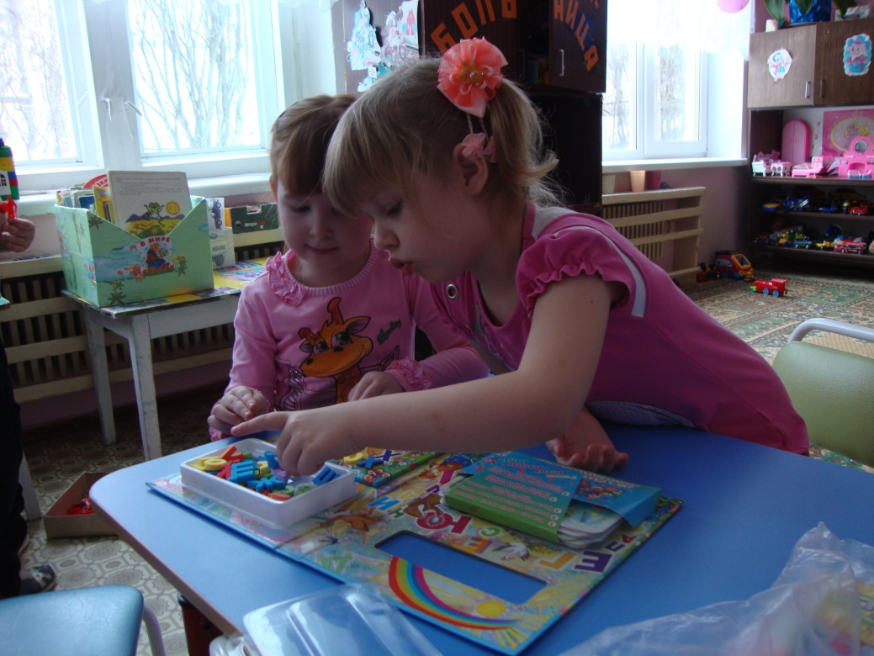
Блок 1. «Моя семья. Мой дом»

Slide 17
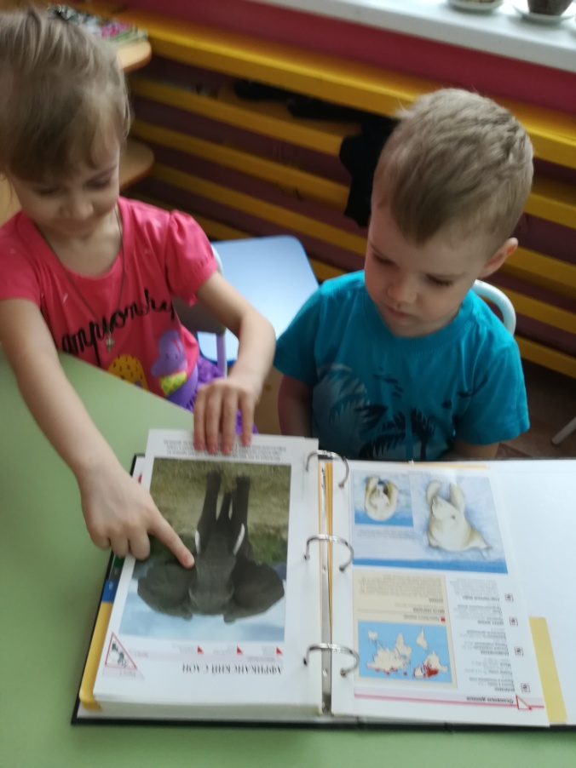
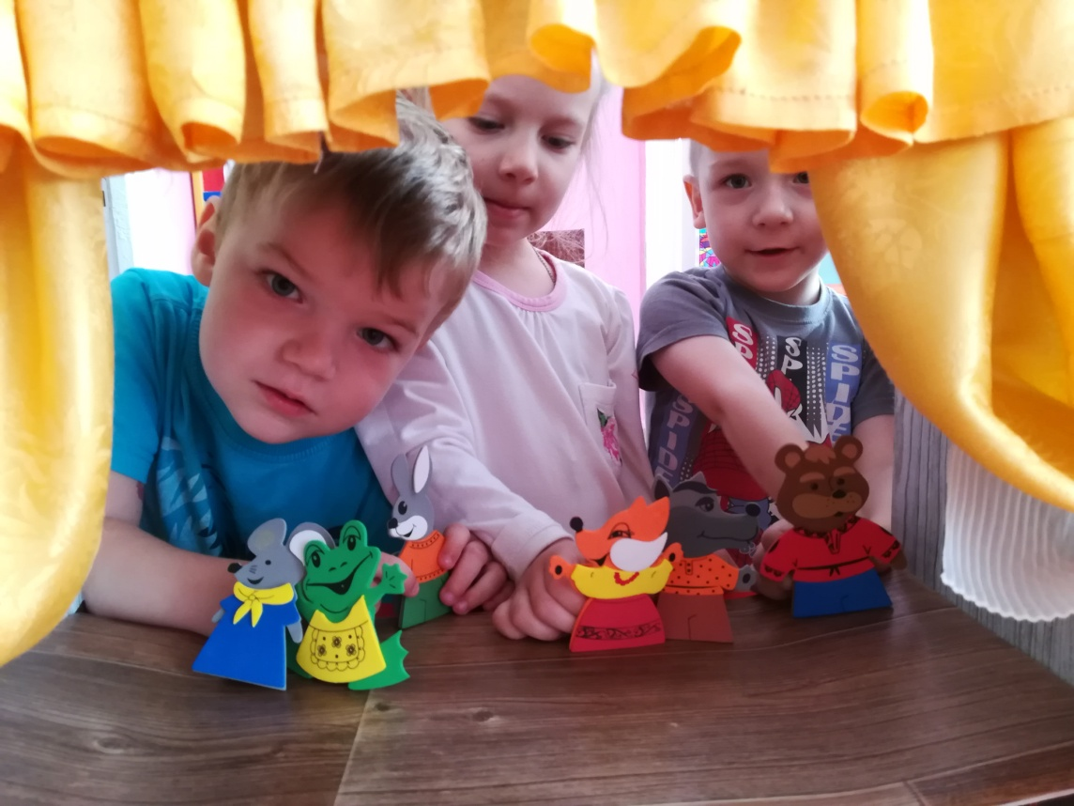
Блок 1. «Моя семья. Мой дом»

Slide 18
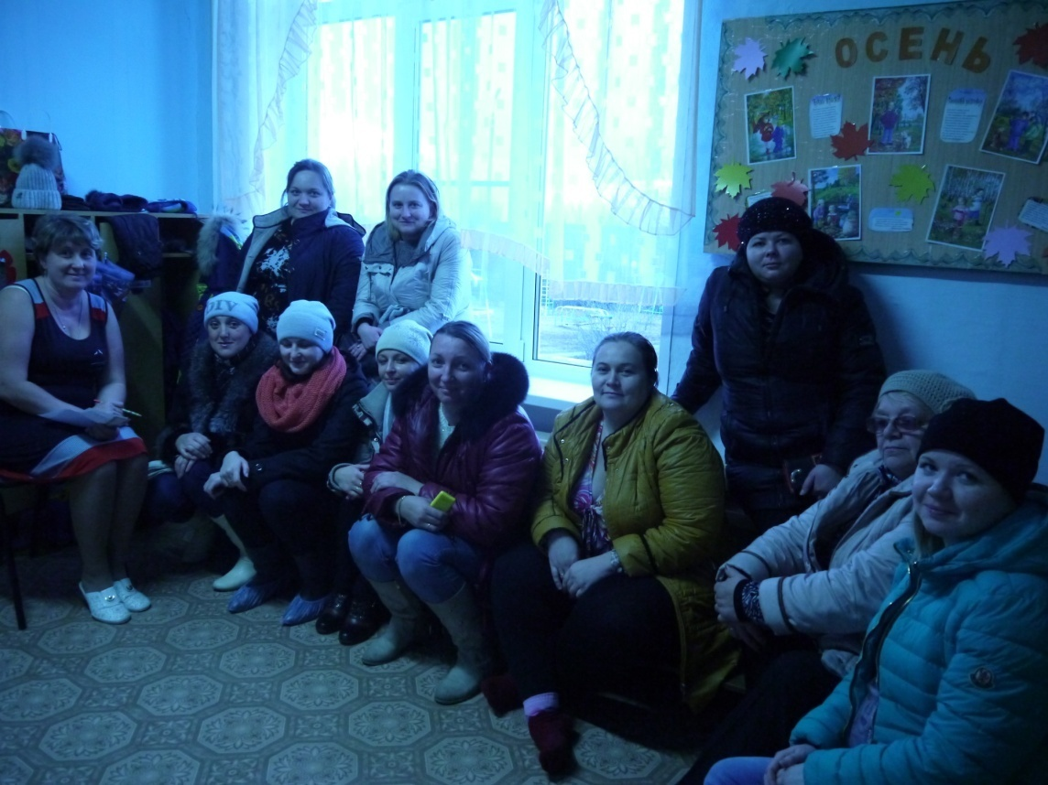
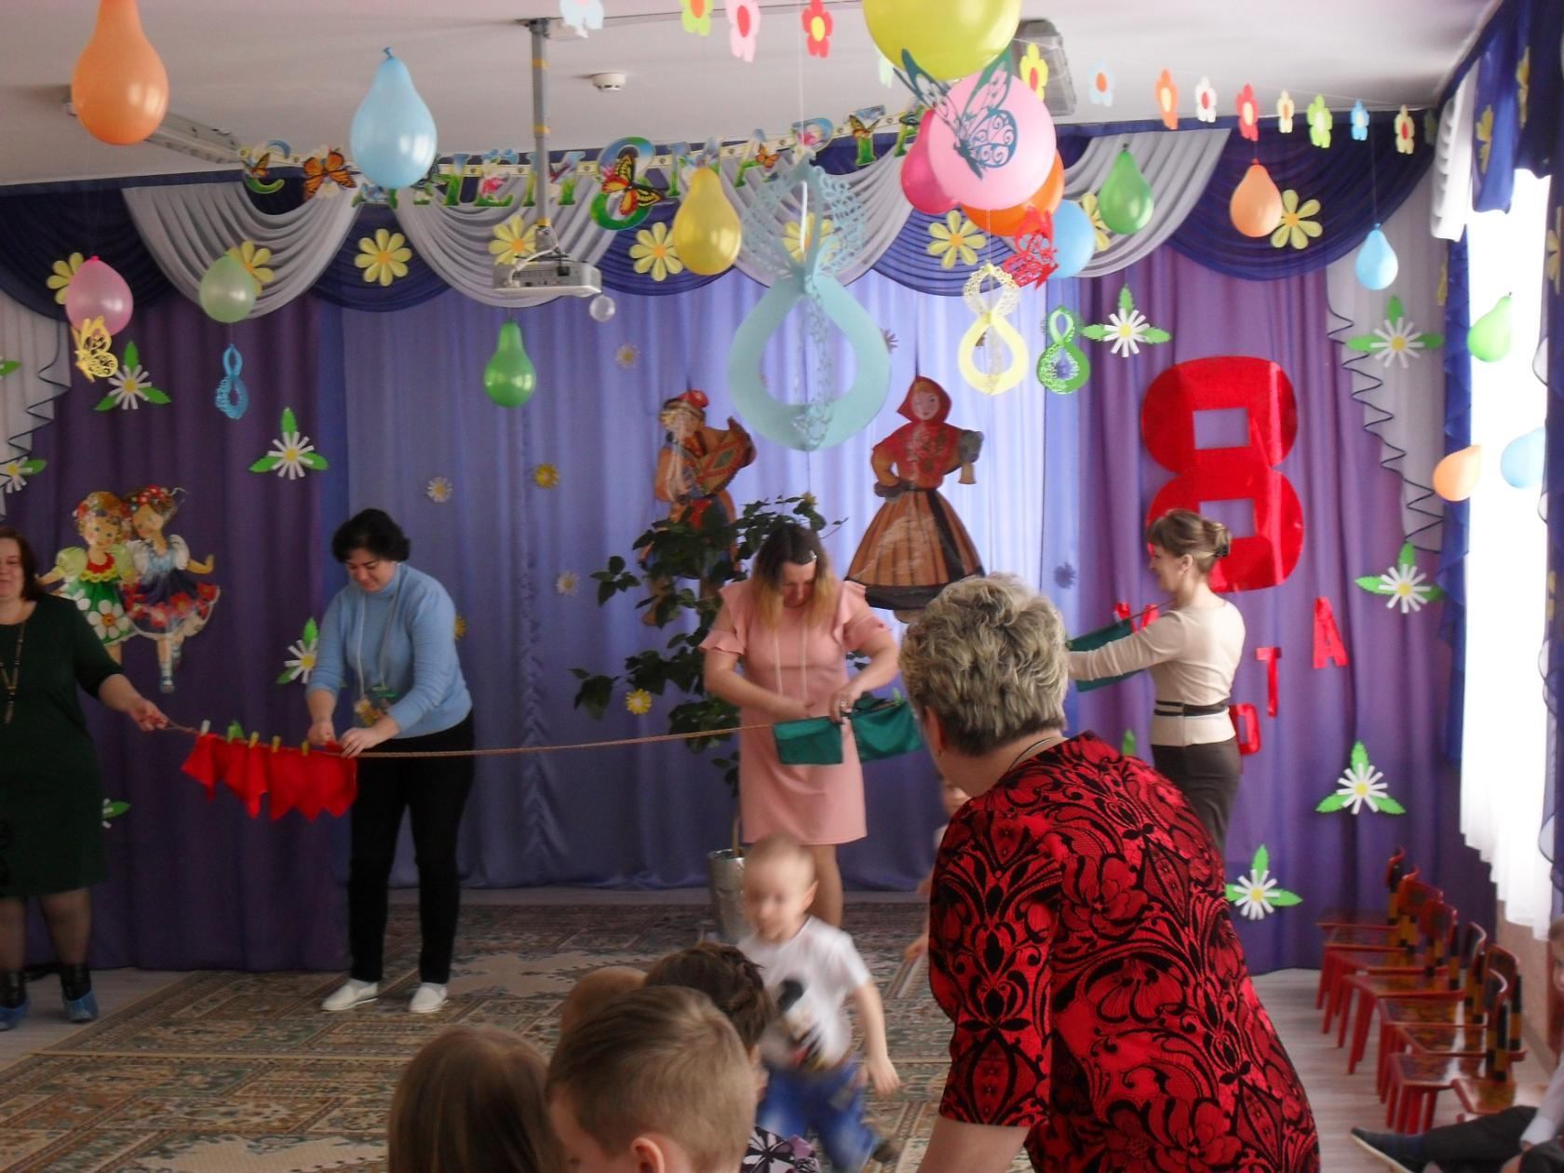
Блок 1. «Моя семья. Мой дом»

Slide 19
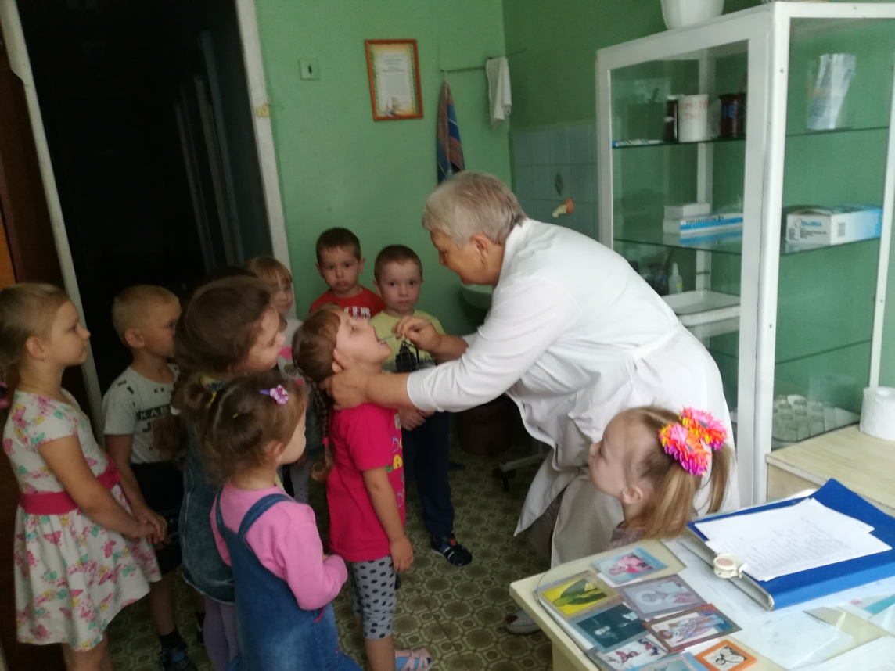
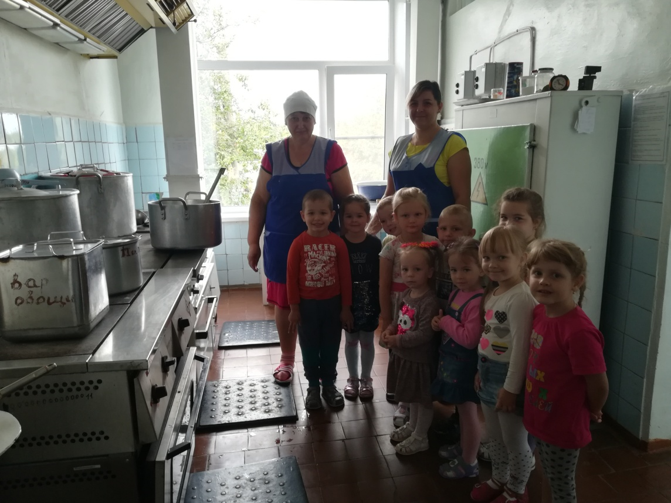
Блок 2. «Мой детский сад»

Slide 20
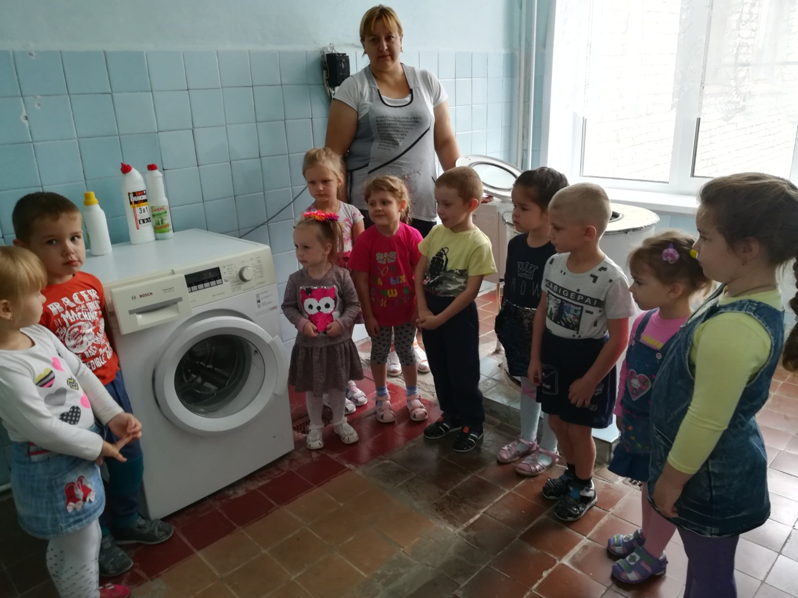
Блок 2. «Мой детский сад»

Slide 21
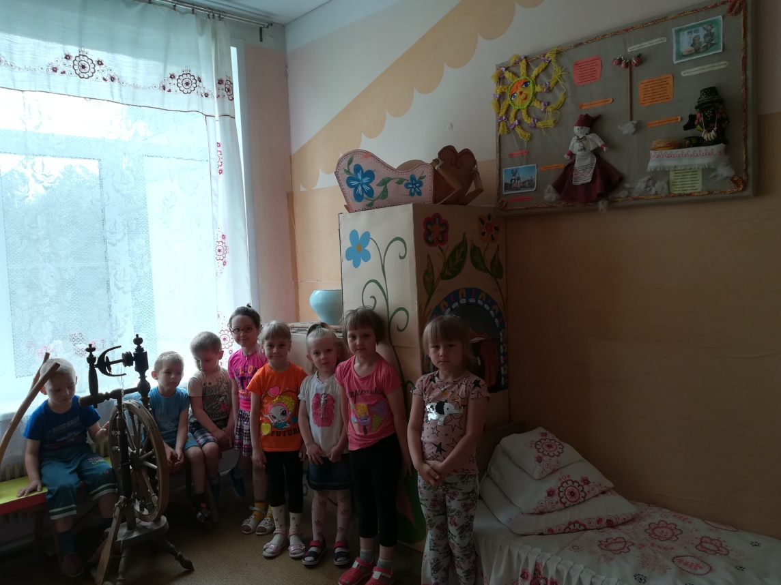
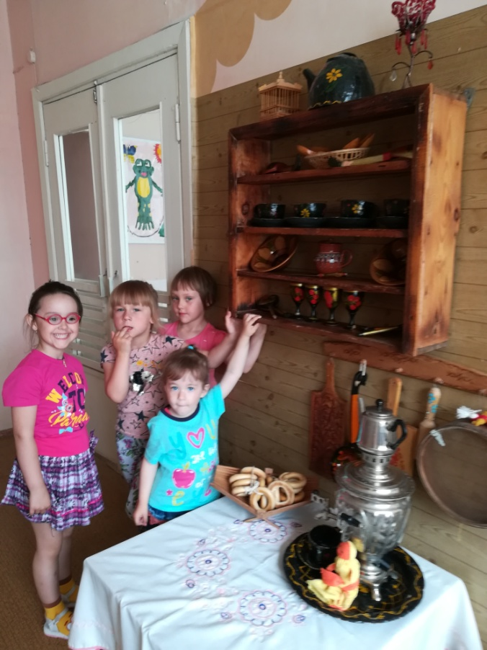
Блок 2. «Мой детский сад»

Slide 22
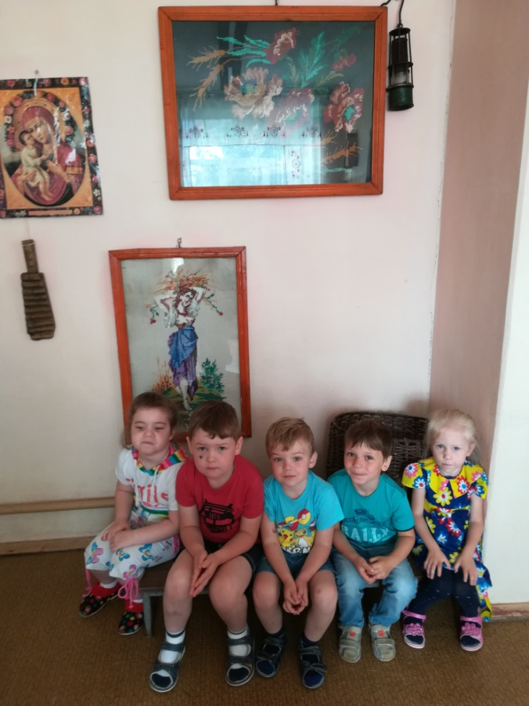
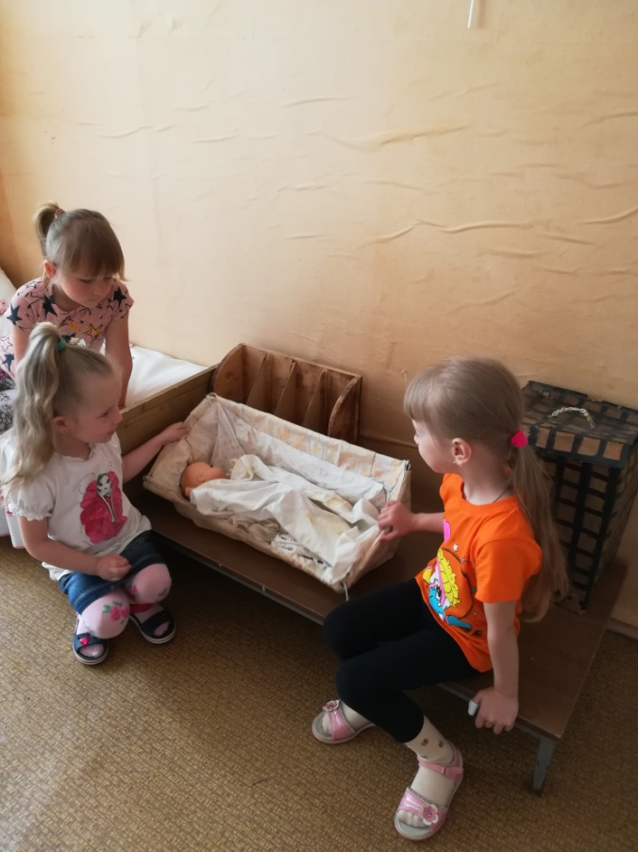
Блок 2. «Мой детский сад»

Slide 23
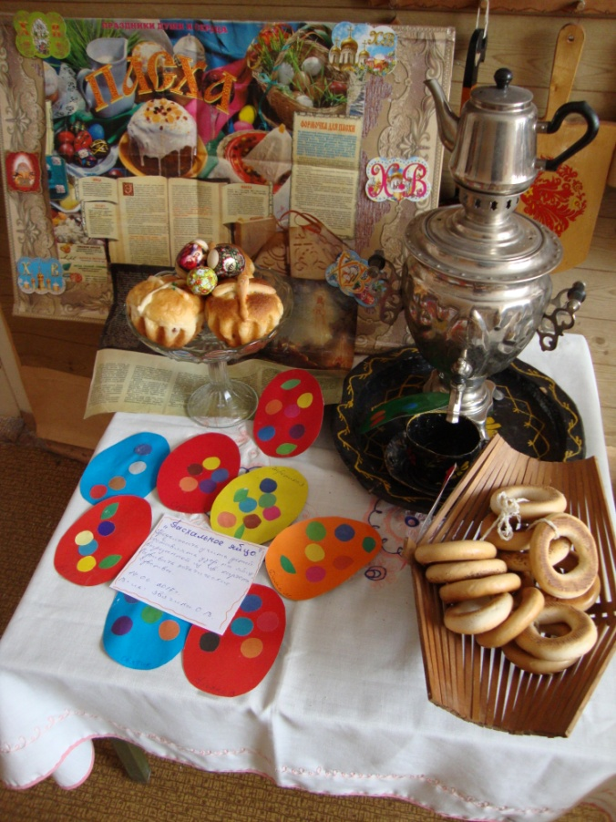
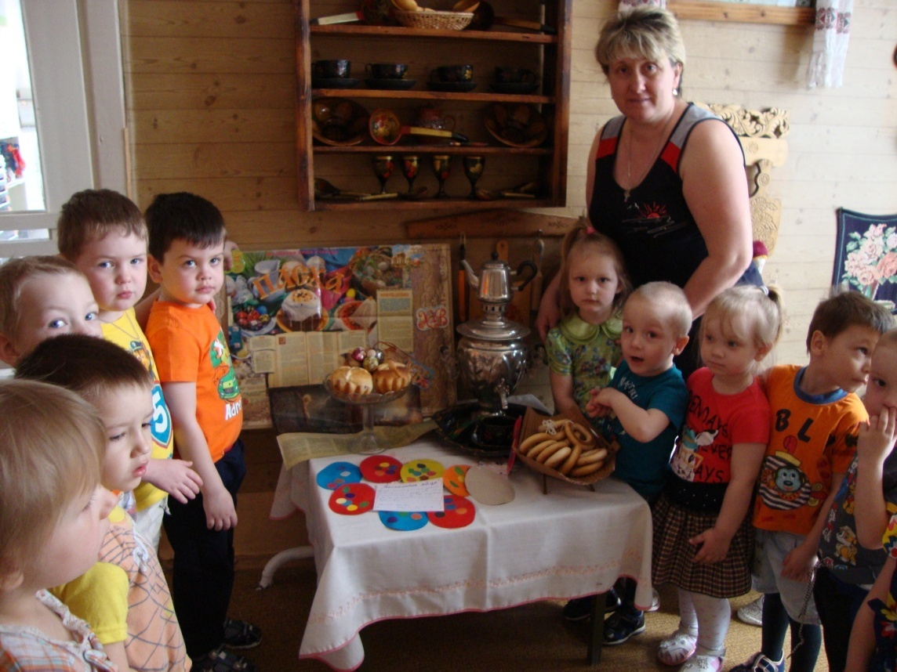
Блок 2. «Мой детский сад»

Slide 24
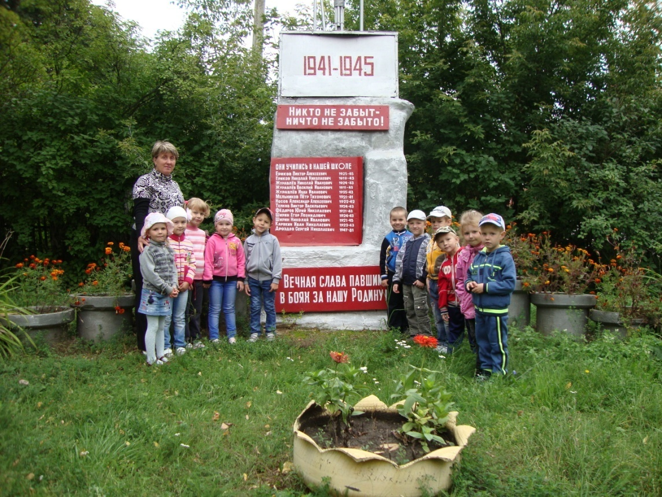
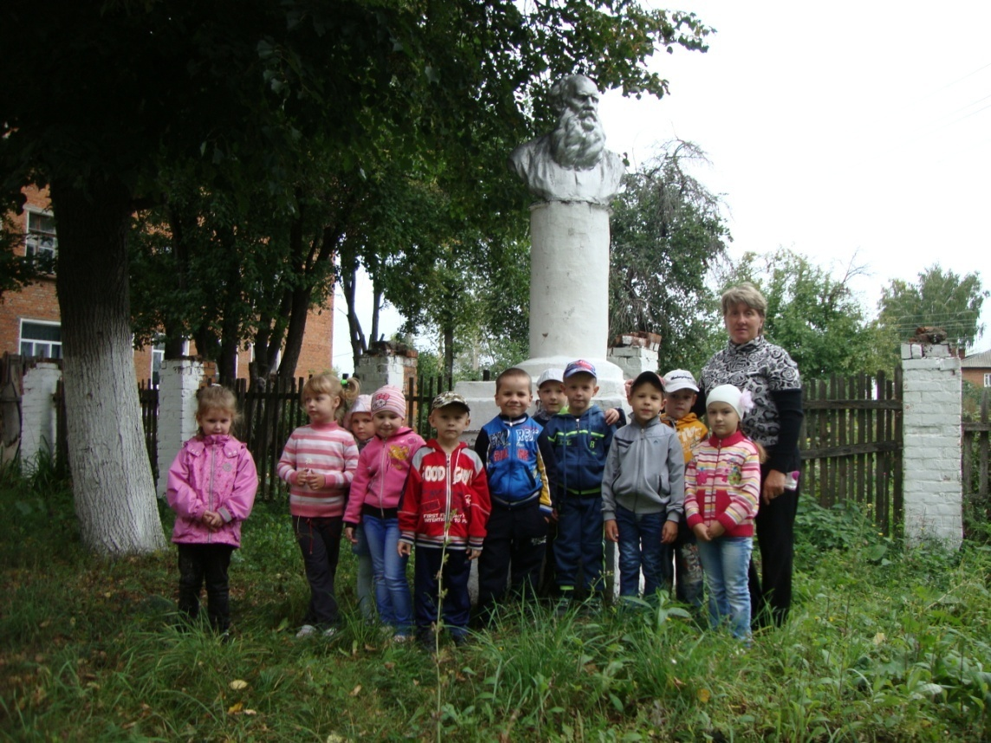
Блок 3. «Мой родной поселок»

Slide 25
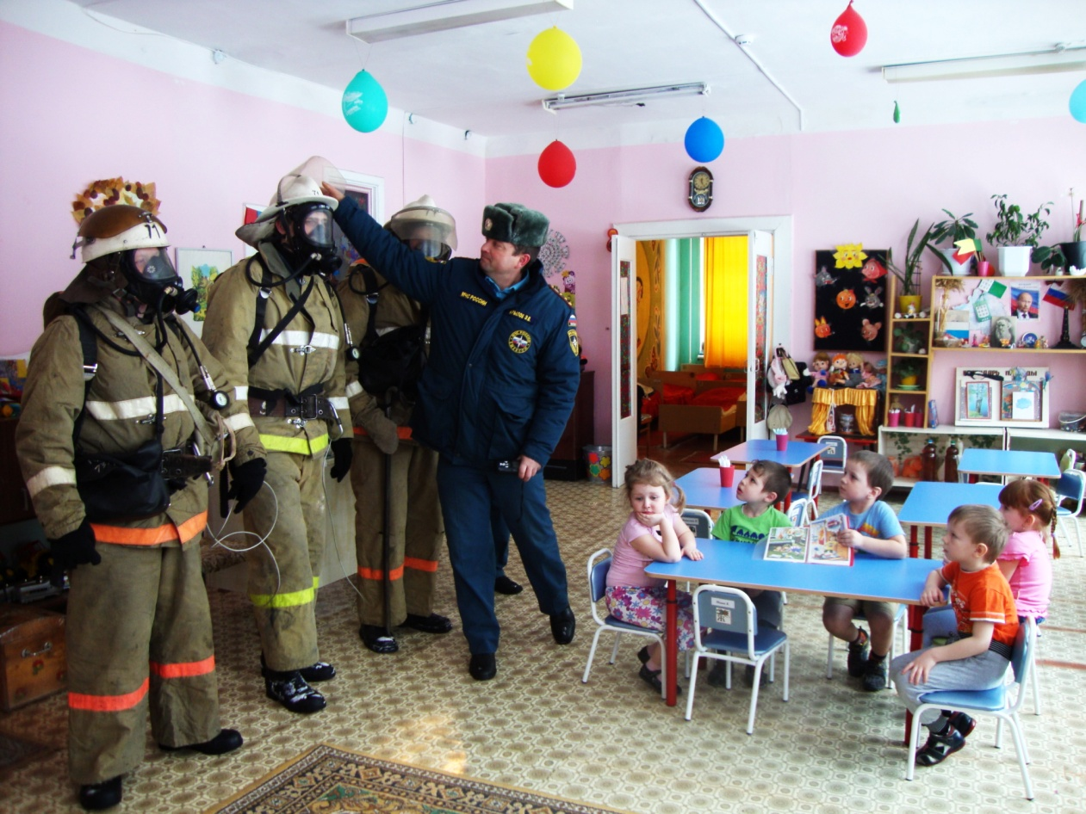
Блок 3. «Мой родной поселок»

Slide 26
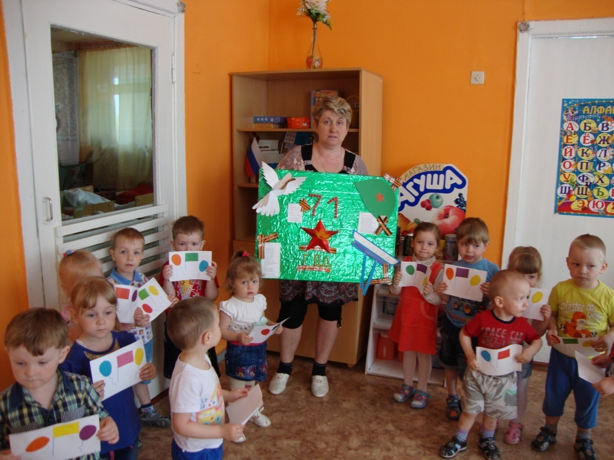
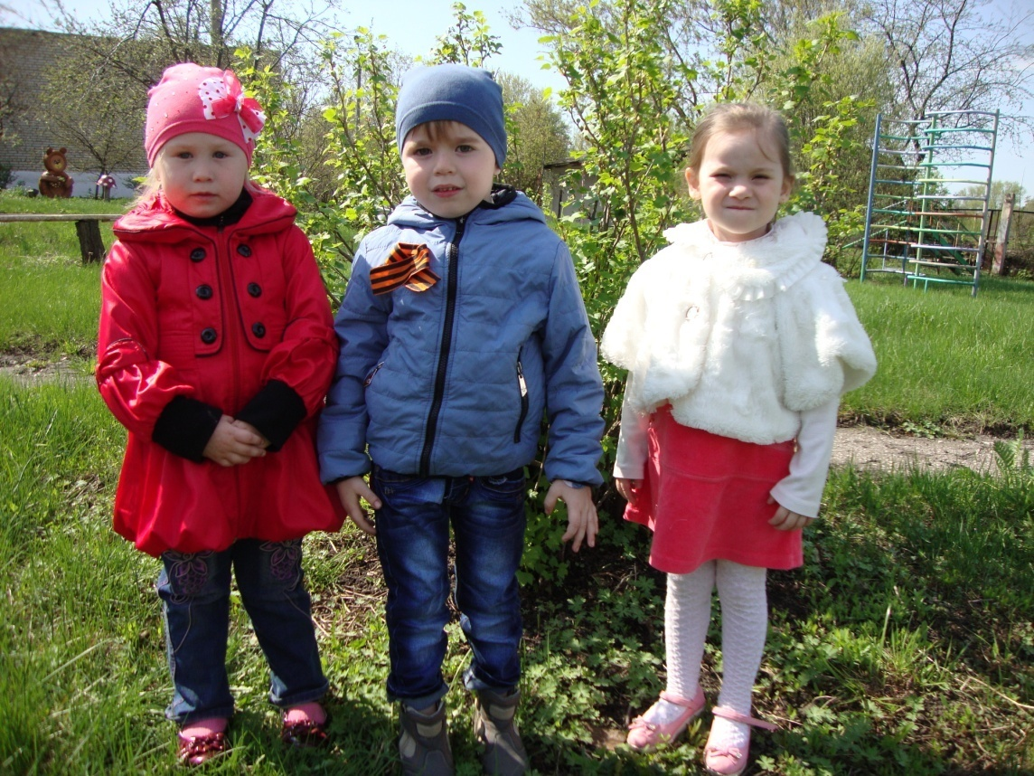
Блок 3. «Мой родной поселок»

Slide 27
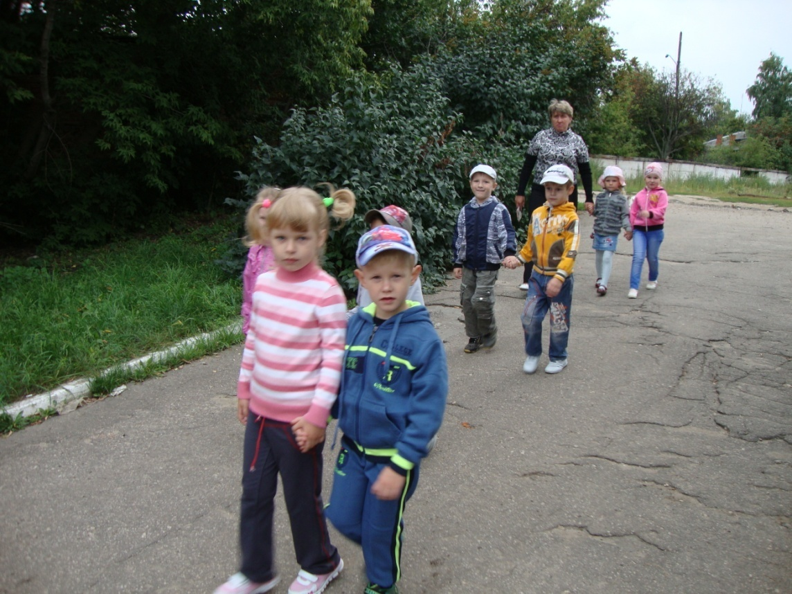
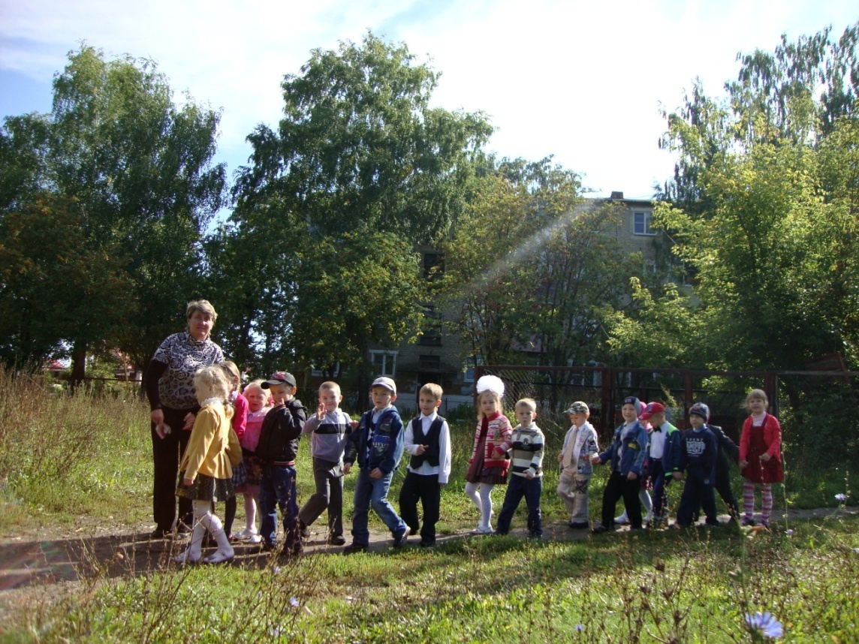
Блок 3. «Мой родной поселок»

Slide 28
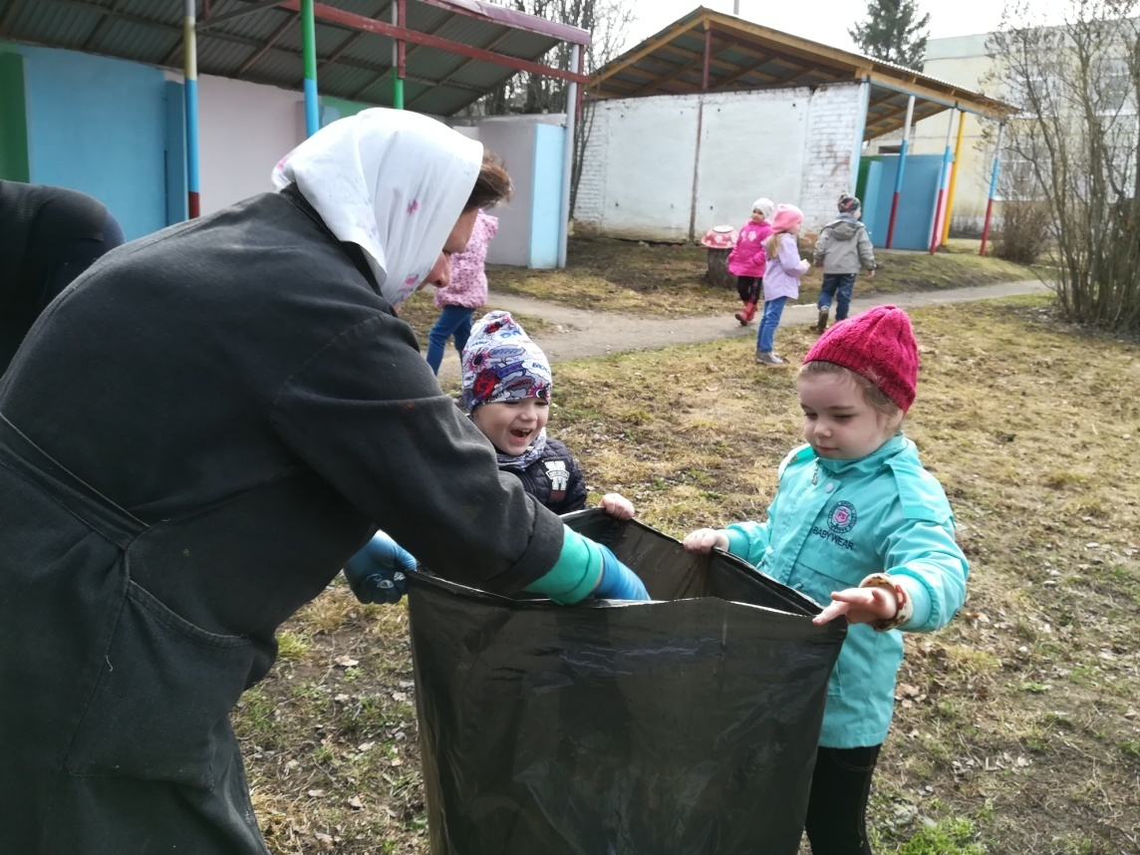
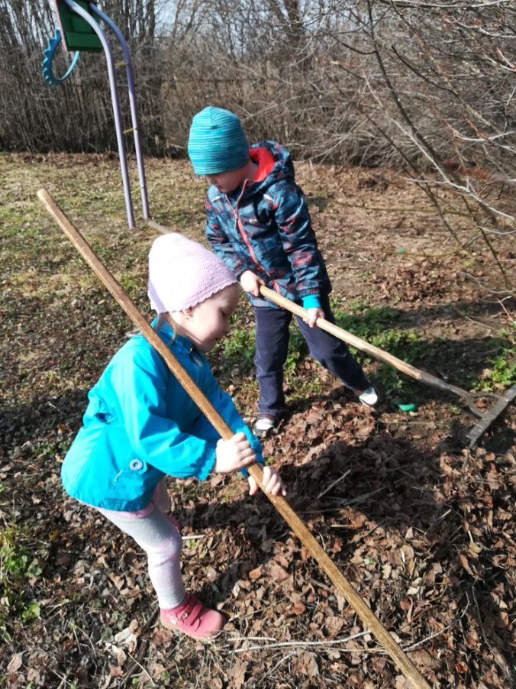
Блок 4. «Труд взрослых»

Slide 29
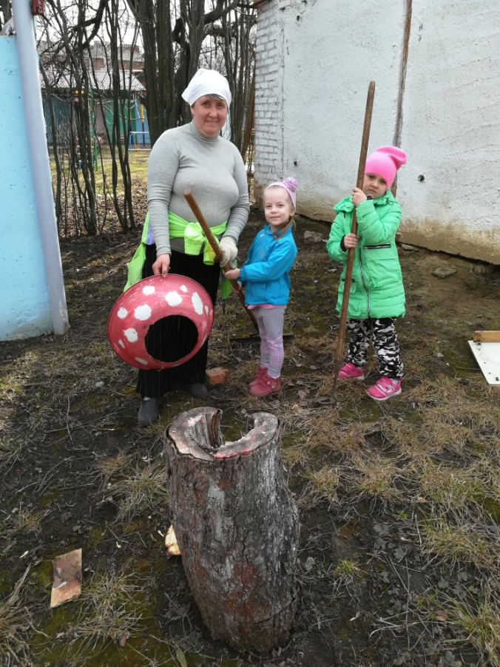
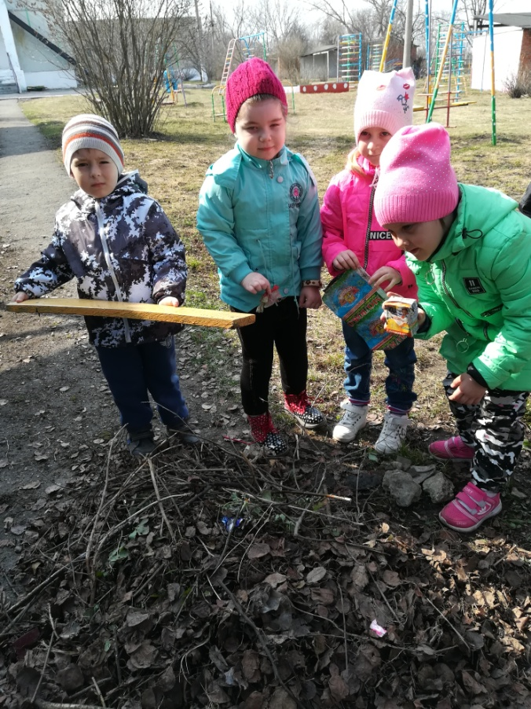
Блок 4. «Труд взрослых»

Slide 30
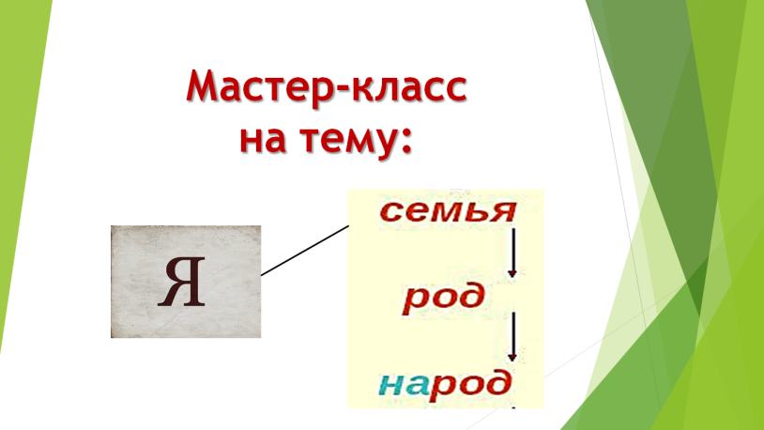





Для развития патриотических знаний дошкольников использую метод проектов

Slide 31
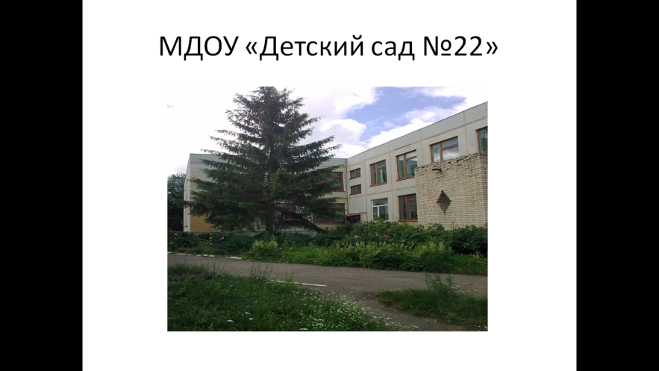
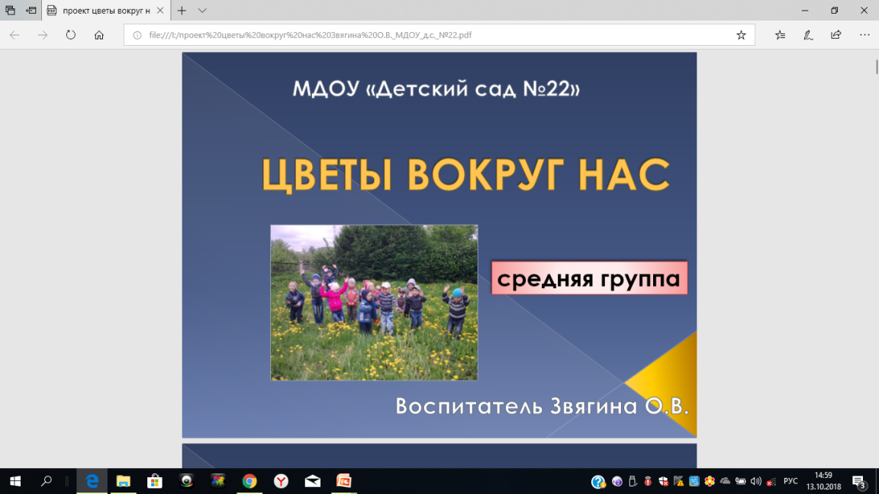
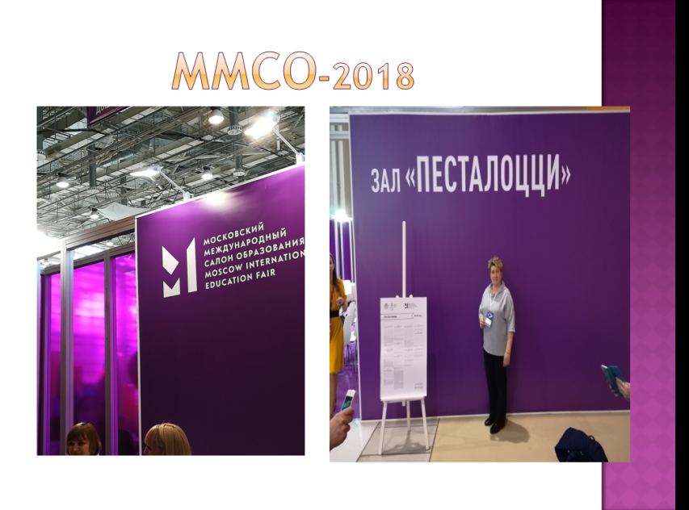


Для развития патриотических знаний дошкольников использую метод проектов

Slide 32
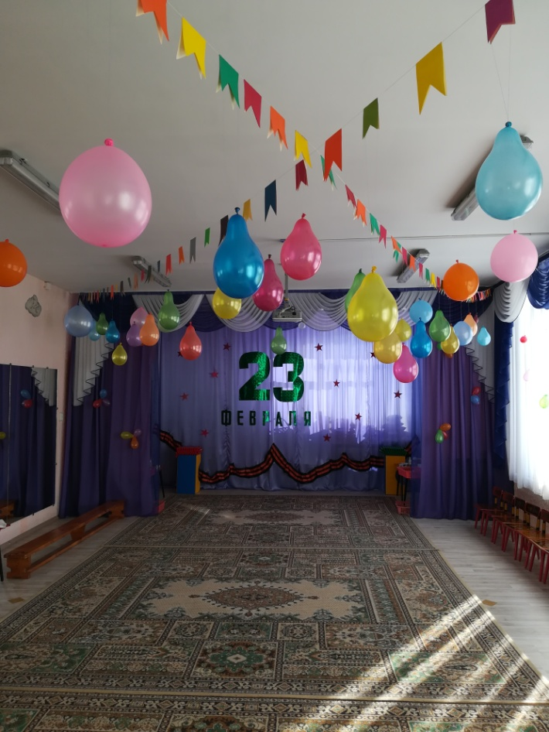
Правильно организованная развивающая среда - мощный стимул воспитания любви к родному краю.

Slide 33
Результативность опыта за 3 года
Вывод: мониторинг за 3 года показал, что качество проводимой работы по патриотическому воспитанию дошкольников повысился на 50%.

Slide 34
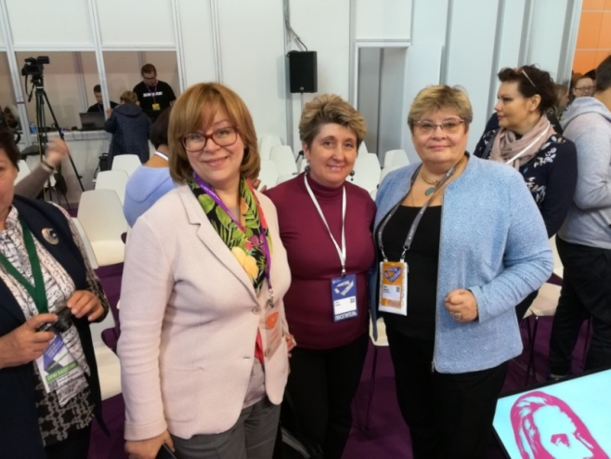
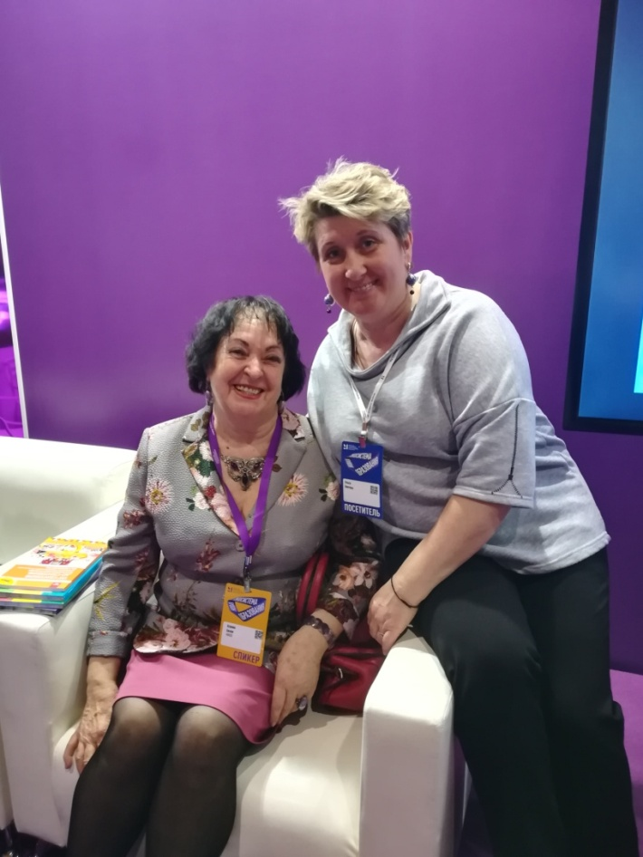
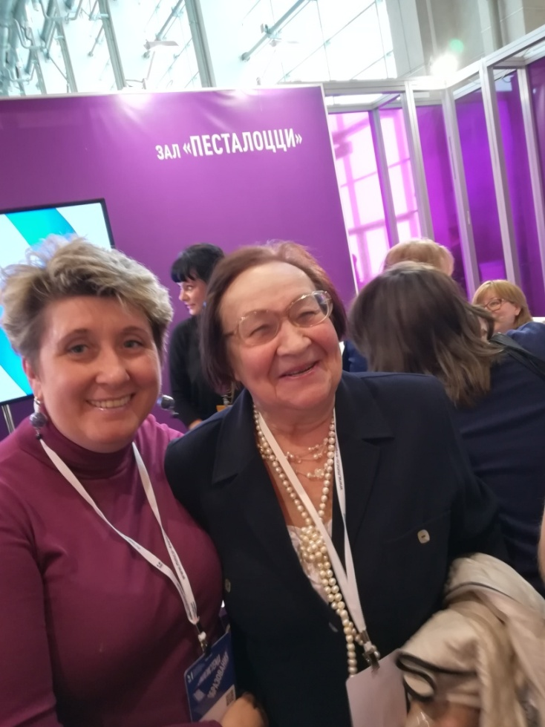
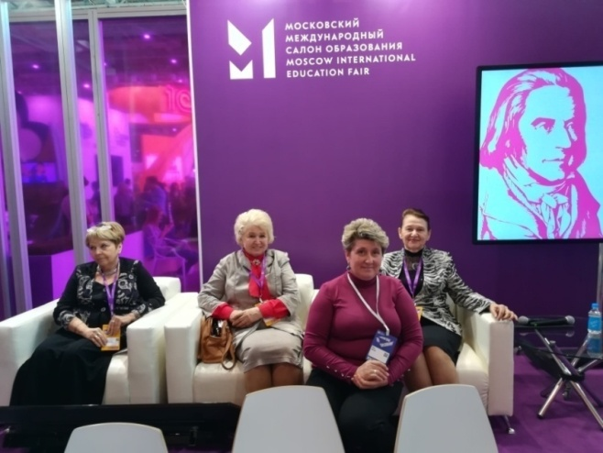
Анализируя свою работу сделала для себя вывод: чтобы современный воспитатель был интересен современному ребенку, он должен сам развиваться. В апреле 2018 года, прошла обучение на форуме ММСО-2018 «Новая экосистема образования» в Москве.

Slide 35
На будущее, наметила следующие задачи
1
продолжать пополнять методическую литературу, практический материал
обогащать и совершенствовать воспитание патриотических чувств, ведь это было – есть и будет одним из главных составляющих воспитания маленького гражданина, поэтому — очень важно привить ему именно общие человеческие ценности
3
разработать и провести проект «Мой город Тула»
2

Slide 36
Практическое применение опыта
Данный педагогический опыт возможно применять в работе детских образовательных учреждений, реализующих общеобразовательную программу дошкольного образования:
«В воспитании все должно основываться на личности воспитателя, потому что воспитательная сила изливается только из живого источника человеческой личности. Никакие уставы и программы, никакой искусственный организм заведения, как бы хитро он ни был придуман, не может заменить личности в деле воспитания».
Эти слова в полной мере относятся к воспитанию интереса и любви к родному городу и родной стране.

Slide 37
Список литературы
Акинина Т.М., Степанова Г.В., Терентьева Н.П. Духовно-нравственное и гражданское воспитание детей дошкольного возраста. М.: Перспектива, 2012. 248 c.
Алешина Н.В. Патриотическое воспитание дошкольников (методическое пособие). М.: ЦГЛ.
Баранникова О.Н. Уроки гражданственности и патриотизма в ДОУ: практическое пособие. М.: АРКТИ, 2007.
Белая К.Ю. Художественно-эстетическое и социально-нравственное воспитание дошкольника. М.: Школьная пресса, 2007.
Беспалько В.П. Слагаемые педагогической технологии. М.: Педагогика, 1989. 192 с.
Усачева Т.В. Программа патриотического воспитания дошкольников // Воспитатель ДОУ (практический журнал). №4. 2010. С. 4.
Буре Р.С., Година Г.Н. Воспитание нравственных чувств у старших дошкольников. М.: Просвещение, 1989. 96 с.
Запорожец А.В. Эмоциональное развитие дошкольника: пособие для воспитателей детского сада. М.: Просвещение, 1988. 94 с.
Запорожец А.В., Неверович Я.З. Развитие познавательных и волевых процессов у дошкольников. М.: Просвещение, 1965. 420 с.
Кряжева Н.Л. Развитие эмоционального мира детей. Популярное пособие для родителей и педагогов. Ярославль: Академия развития, 1996. 208 с.
М.Ф. Литвинова. Русские народные подвижные игры для детей дошкольного и младшего школьного возраста: Практическое пособие. М.: Айрис-пресс, 2003.
Никитин Б.П. Ступеньки творчества или развивающие игры. Москва: Просвещение, 1990. 160 с.
Новицкая М.Ю., Афанасьева С.Ю., Виноградова Н.А, Микляева Н.В. Мониторинг нравственно - патриотического воспитания в детском саду и начальной школе. М. : Дрофа, 2010. 156 с.
Проскура Е.В. Развитие познавательных способностей дошкольника. Киев: Рад. шк., 1985. 128 с.

